Slide 1
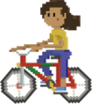
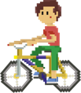
Mäta resor eller kilometer

Slide 2
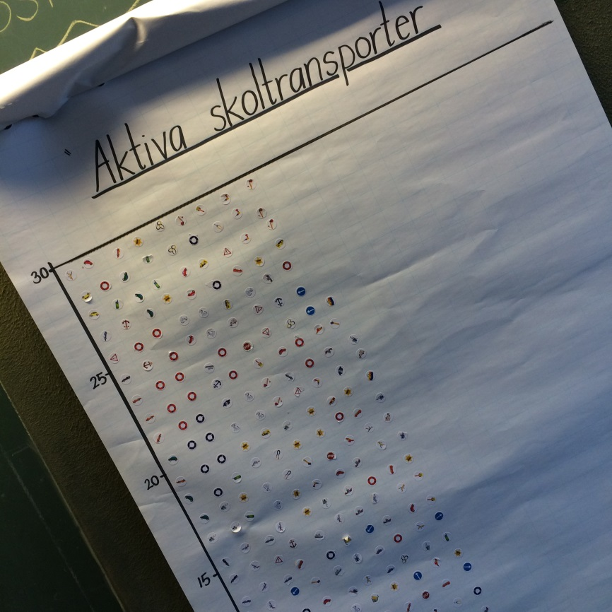
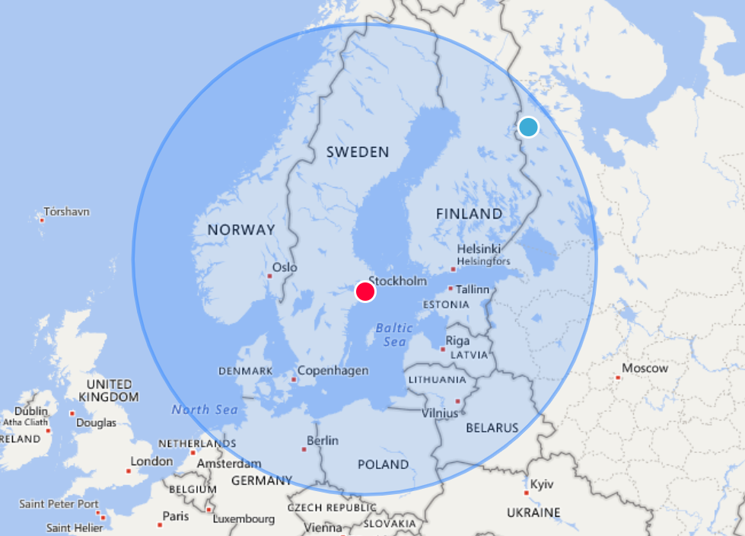
Mäta antalet resor eller kilometer
Sätt ett klistermärke eller använd en figurpenna för att måla ett märke på en tavla för varje resa eller kilometer av aktiv transport
Räkna antalet kilometer och mät ut avståndet på en karta hur långt ni har nått

